Slide 1
ΤΡΙΓΩΝΟ ΤΩΝ ΒΕΡΜΟΥΔΩΝ
ΣΠΥΡΟΣ ΠΑΝΑΓΙΩΤΟΠΟΥΛΟΣ
ΓΙΩΡΓΟΣ ΠΑΠΠΑΣ
ΑΝΑΣΤΑΣΙΑ ΜΑΡΚΑΚΗ

Slide 2
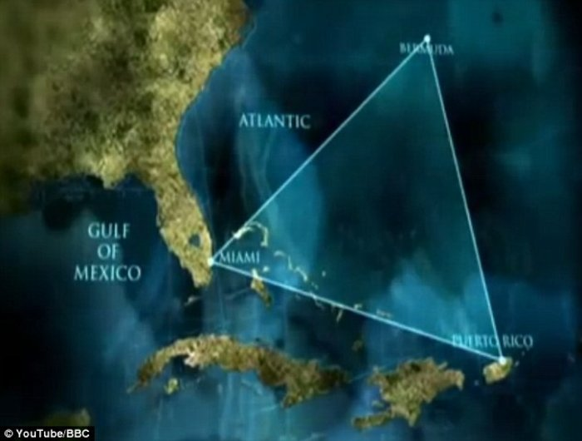
Ο ΜΥΘΟΣ
ΤΟΠΟΘΕΣIA: ΒΕΡΜΟΥΔΕΣ-ΜΑΪΑΜΙ (ΦΛΟΡΙΝΤΑ)- ΣΑΝ ΧΟΥΑΝ.

Slide 3
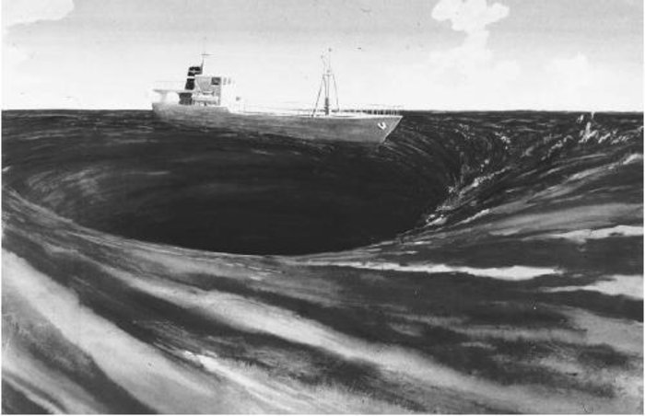
ΑΡΧΗ ΤΟΥ ΜΥΘΟΥ:
Η κακή φήμη του φαίνεται πως ξεκίνησε από τον Χριστόφορο Κολόμβο, ο οποίος στις 8 Οκτωβρίου του 1492 έγραψε στο ημερολόγιό του ότι συμβαίνουν διάφορα περίεργα στην περιοχή, ιδίως με τις πυξίδες.
O όρος «Τρίγωνο των Βερμούδων» μάλλον ανήκει στο περιοδικό Argosy Magazine, το οποίο χαρακτήρισε το 1964 την περιοχή ως «The Deadly Bermuda Triangle».

Slide 4
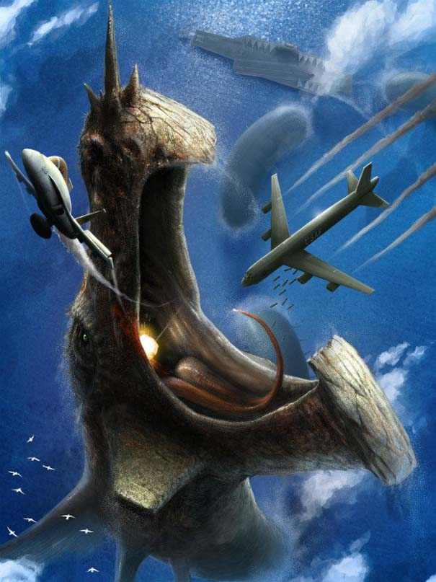
ΠΡΑΓΜΑΤΙΚΟΤΗΤΑ Ή ΜΥΘΟΣ
ΠΙΘΑΝΑ ΑΙΤΙΑ:
ΧΑΜΕΝΗ ΑΤΛΑΝΤΙΔΑ
ΕΞΩΓΗΙΝΟΙ
ΦΟΝΙΚΕΣ ΦΥΣΑΛΛΙΔΕΣ ΜΕΘΑΝΙΟΥ
ΠΥΛΗ ΣΕ ΆΛΛΗ ΔΙΑΣΤΑΣΗ

Slide 5
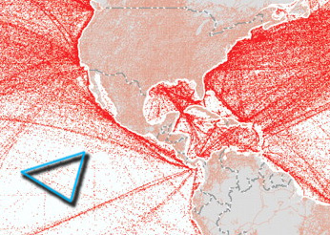
Η ΠΡΑΓΜΑΤΙΚΟΤΗΤΑ
Συμφωνα με στατιστικα στοιχεια στην συγκεκριμενη περιοχη εχουν χαθει τα τελευταια 25 χρονια γυρω στα 1000 πλοια,δηλαδη 40 το χρονο. Αλλα 40 στα ποσα είναι η σωστη ερωτηση. Σαράντα ναυάγια το χρόνο θα ήταν κάτι ασυνήθιστο αν συνέβαιναν π.χ εδώ:

Slide 6
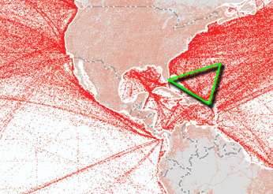
Αλλά το Τρίγωνο των Βερμούδων είναι εδώ:

Slide 7
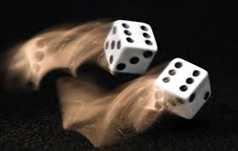
Είναι σαν να ρίχνεις τα ζάρια χίλιες φορές και μετά να χαίρεσαι επειδή πετύχεις εξάρες.
Αν όντως χάνονταν τόσα πλοία, τότε οι ακτοπλοϊκές γραμμές δεν θα πρεπε να αποφεύγουν ήδη την περιοχή; Υπάρχουν πολλές περιοχές στη θάλασσα που είναι όντως πιο επικίνδυνες απ’ τον μέσο όρο. Είτε λόγω παγόβουνων, είτε λόγω καιρού κλπ. Όταν χάνονται πολλά πλοία, δε σε νοιάζει για ποιο λόγο χάνονται. Σε νοιάζει αρχικά να μη βουλιάξεις. Όποτε, είτε εξηγήσουν οι επιστήμονες το Τρίγωνο είτε όχι, εσύ σαν πλοίαρχος δεν θα το απέφευγες ΟΥΤΩΣ Η ΑΛΛΩΣ; Ε, γιατί δεν το κάνουν;

Slide 8

Συμπέρασμα
Το Τρίγωνο των Βερμούδων είναι ένας απλός μύθος που πέρασε στον πολιτισμό μας και στο κεφάλι μας μέσα από ταινίες, περιοδικά και έλλειψη τεκμηριωμένων απόψεων και στοιχείων.

